Slide 1

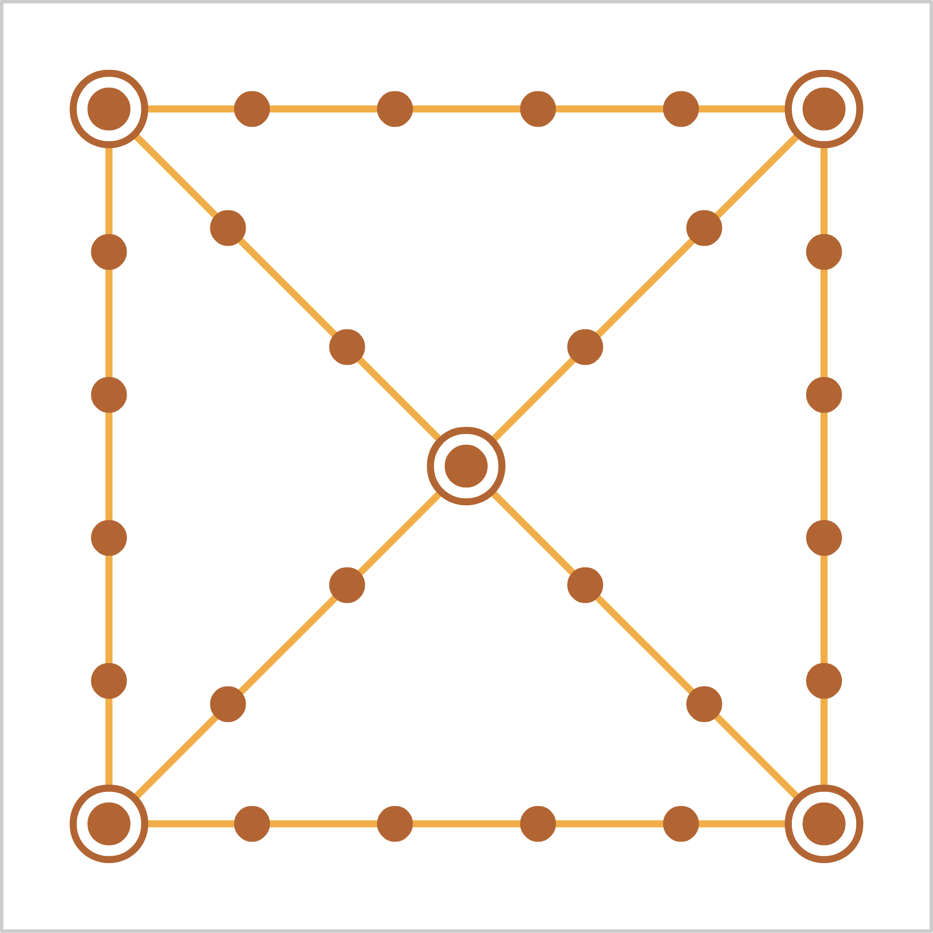
특별한 날 모아모아 놀이로 가득 찬 열 두 달 – 명절– 설날 (윷놀이 대결을 펼치자)
윷 판

